Slide 1
Муниципальное бюджетное дошкольное образовательное учреждение
«Детский сад №6 «Семицветик»» городского округа город Шарья Костромской области
Сценарий развлечения
«Вербное воскресение»
Автор: Кольцова Елена Анатольевна,
Заварухина Светлана Юрьевна- воспитатели

Slide 2
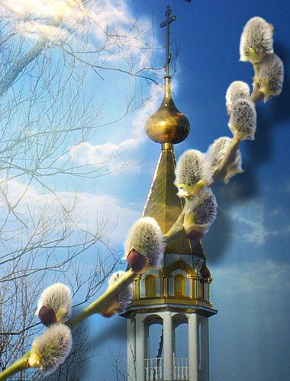
Вербное Воскресение

Slide 3
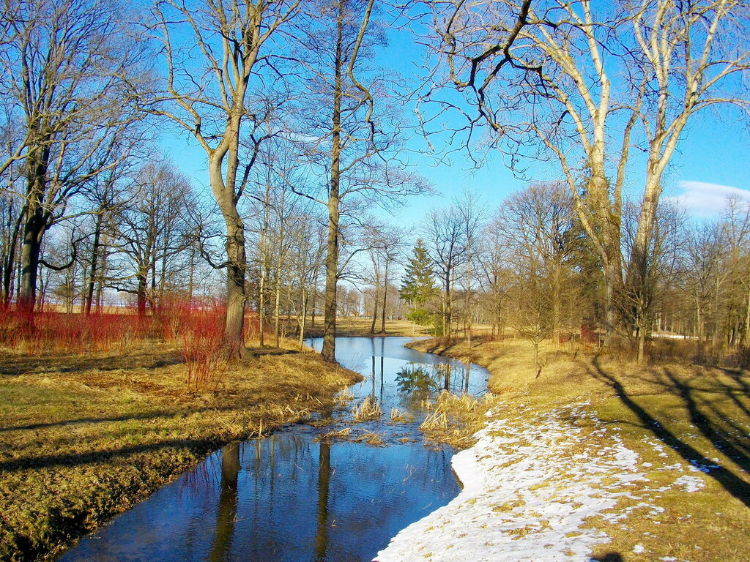

Slide 4
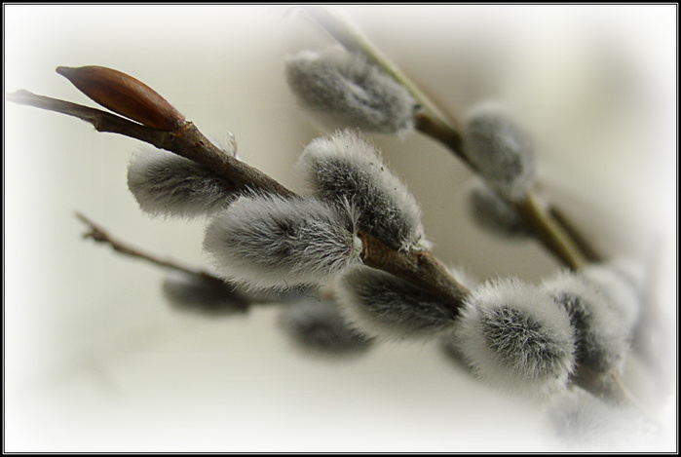

Slide 5
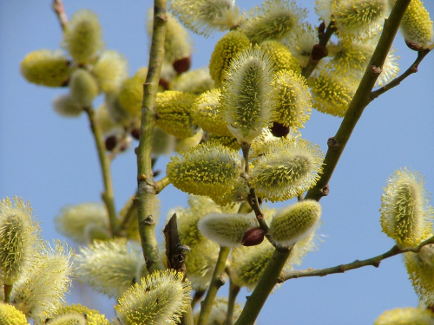

Slide 6


Slide 7
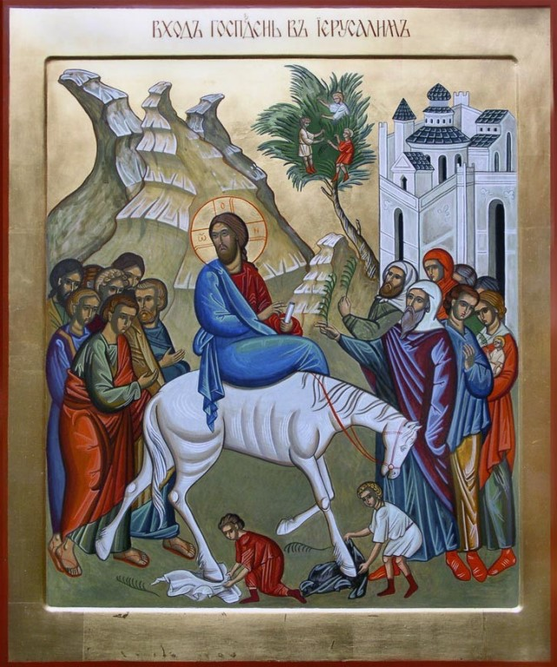

Slide 8
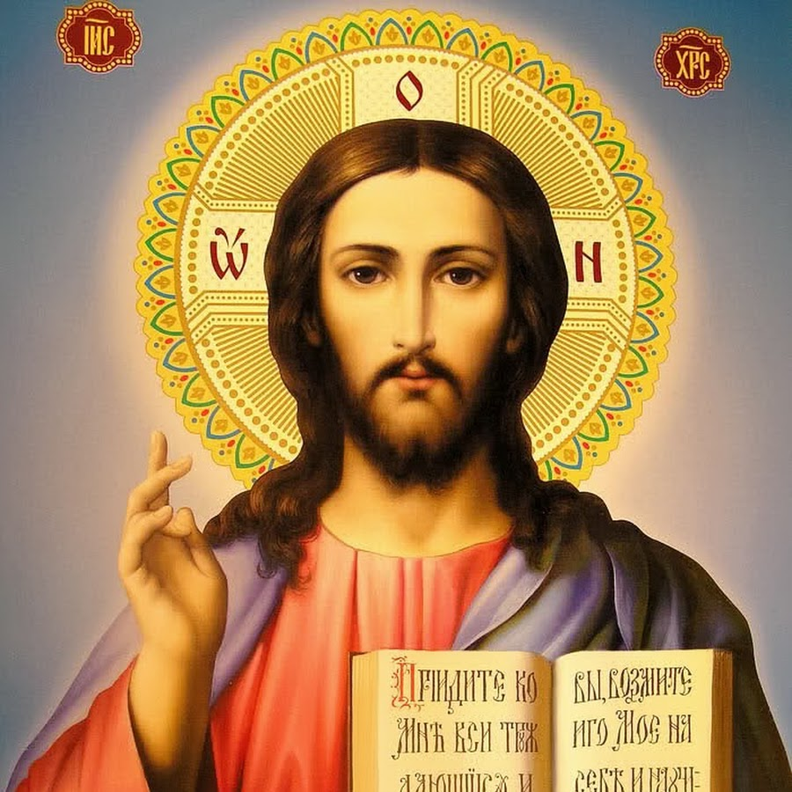
ИИСУС ХРИСТОС

Slide 9
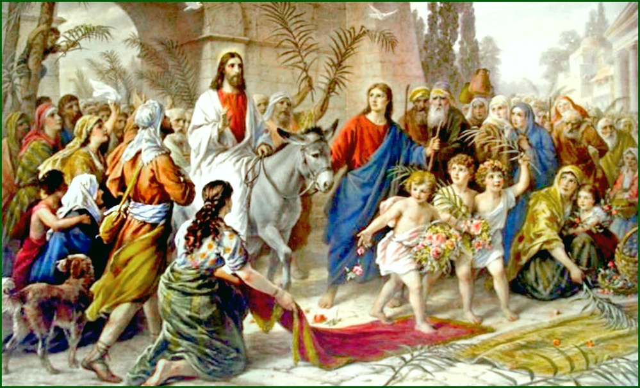
Въезд Иисуса в Иерусалим

Slide 11
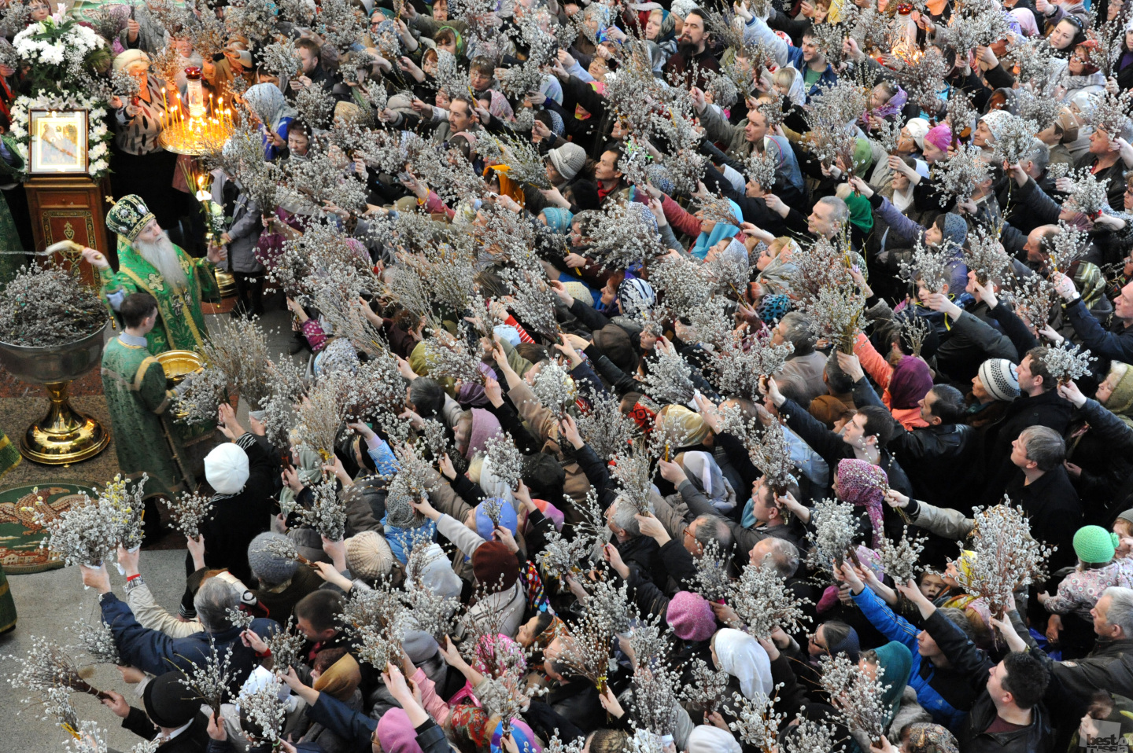

Slide 12
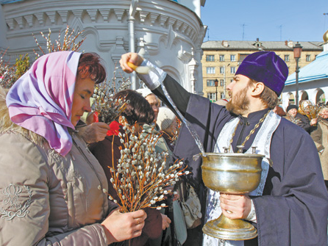

Slide 13
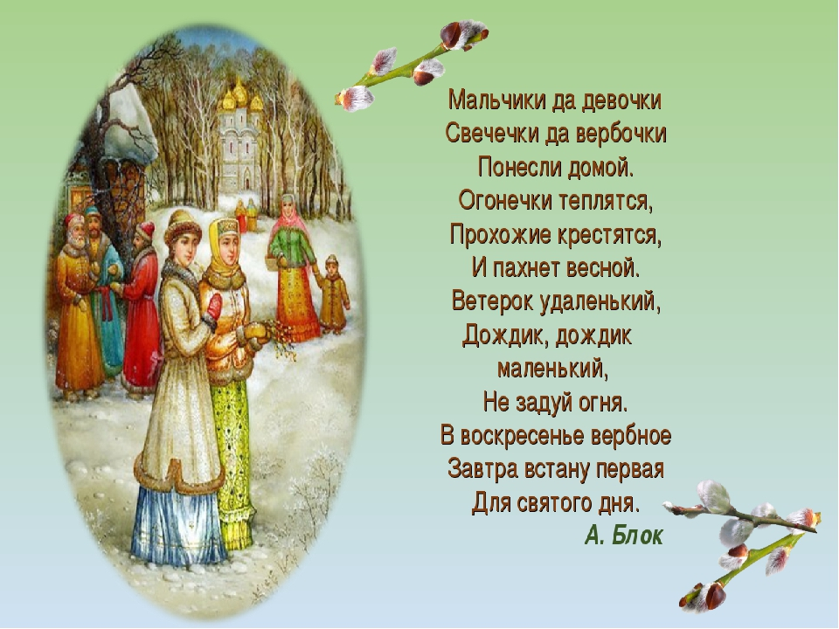
Свечечки да вербочки

Slide 14
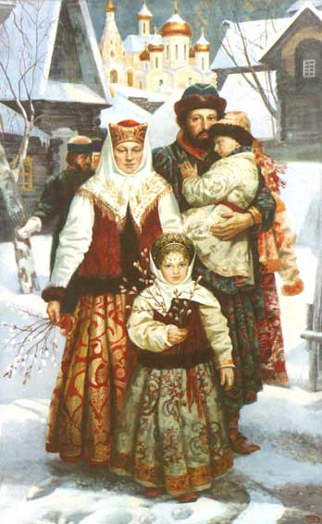

Slide 15


Slide 16
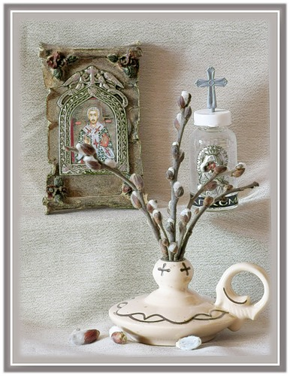
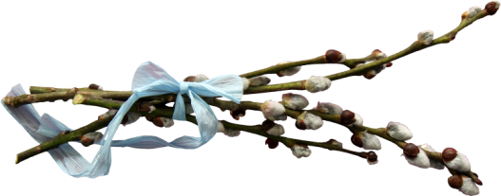
На Руси, как снег растает,
и в природе - тишина.
Первой верба оживает,
безыскусна и нежна.
Перед Пасхой, в воскресенье,
в церковь с вербочкой идут,
После водоосвященья окропить ее несут.
И хвалебным песнопеньем,
со святынею в руках
Молят о благословеньи
с покаянием в сердцах.

Slide 18


